Slide 1
Microsoft Access
dr Vule Aleksić

Slide 2
O UPITIMA
  Upit je pitanje koje se postavlja bazi podataka kako bi se pronašle informacije
  Pitanja koja se postavljaju su npr.:
    Koji radnici su rođeni u Beogradu?
    Koliko je nekog materijala ostalo na zalihama?
    Koja mehanizacija učestvuje na kom projektu?
    ...

Slide 3
TIPOVI UPITA
  Upit izdvajanja – pomoću ovog upita, dobijaju se i prikazuju slogovi
  Crosstab – prikazuju se sumarne vrednosti (zbir, prosek, prebrojavanje...)
  Akcioni upit – za obavljanje operacije nad slogovima koje za dovoljavaju zadati uslov. To su upiti pomoću kojih se:
    Dodaju novi slogovi
    Uklanjaju određeni slogovi
    Ažuriraju slogovi
    Prave nove tabele na osnovu odgovarajućih slogova
  Parametarski Upit – traženje informacije zadate u uslovu upita

Slide 4
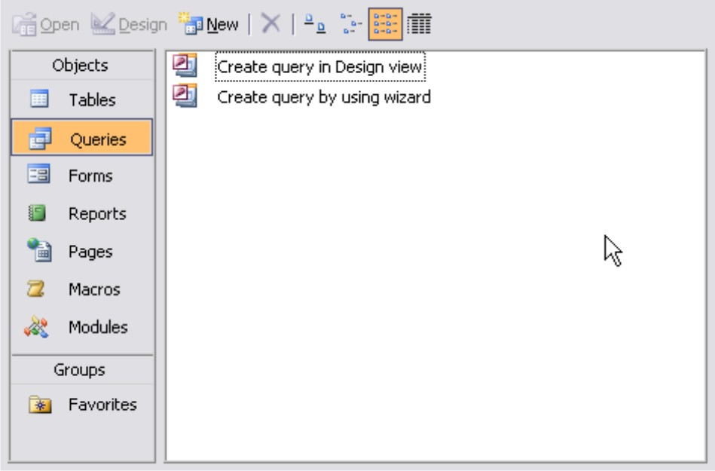
PRAVLJENJE UPITA
  Pravljenje upita je moguće na dva načina:
    Create query in Design view
    Create query by using wizard (pravljenje upita korak po korak pomoću čarobnjaka)

Slide 5
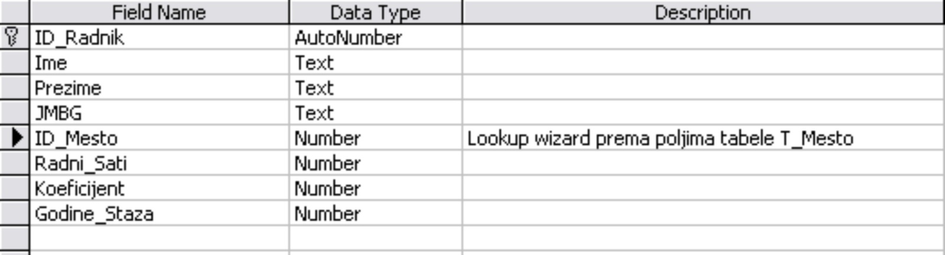
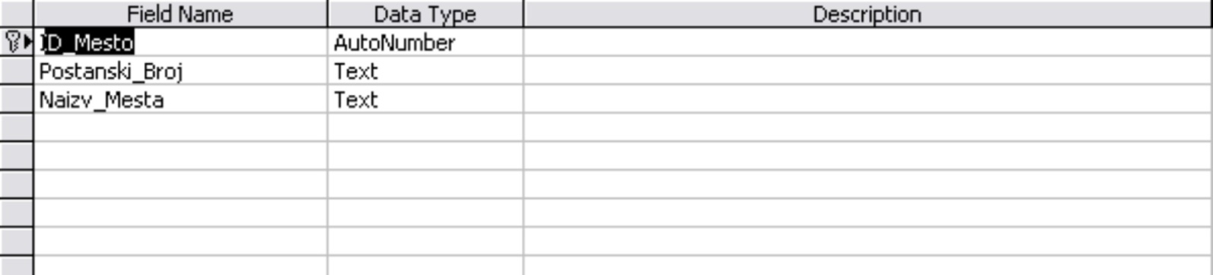
PRAVLJENJE UPITA - primer
  Baza radnika se sastoji iz dve tabele:
    T_Radnik
    T_Mesto

Slide 6
PRAVLJENJE UPITA - primeri
  Potrebno je uraditi sledeće:
    Izdvojiti samo radnike koji imaju preko 36 godina staža radi odlaska u penziju
    Izdvojiti radnike koji imaju tačno 10 godina staža radi dodele jubilarne nagrade
    Izdvojiti radnike koji imaju tačno 10, 20 ili 30 godina staža radi dodele jubilarne nagrade

Slide 7
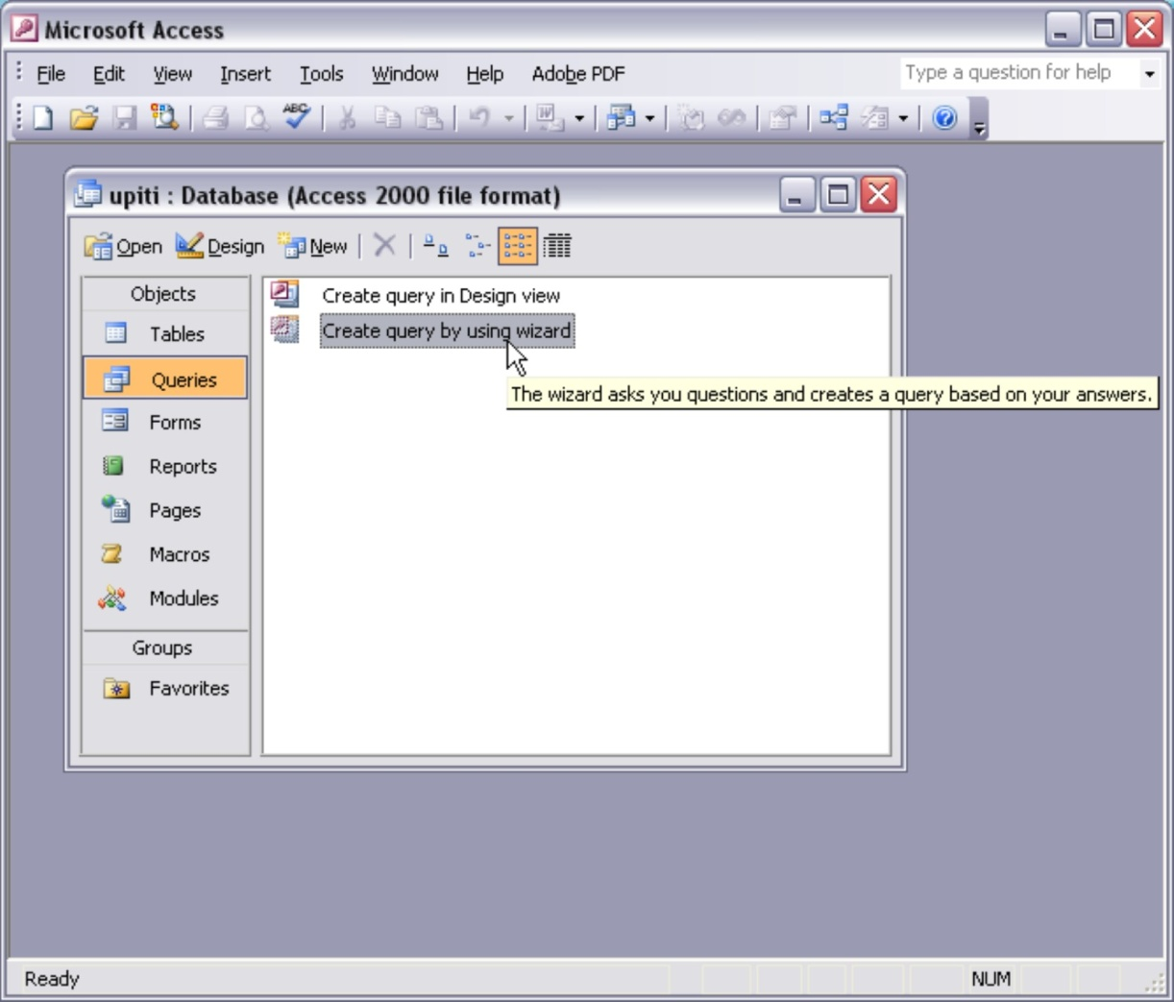
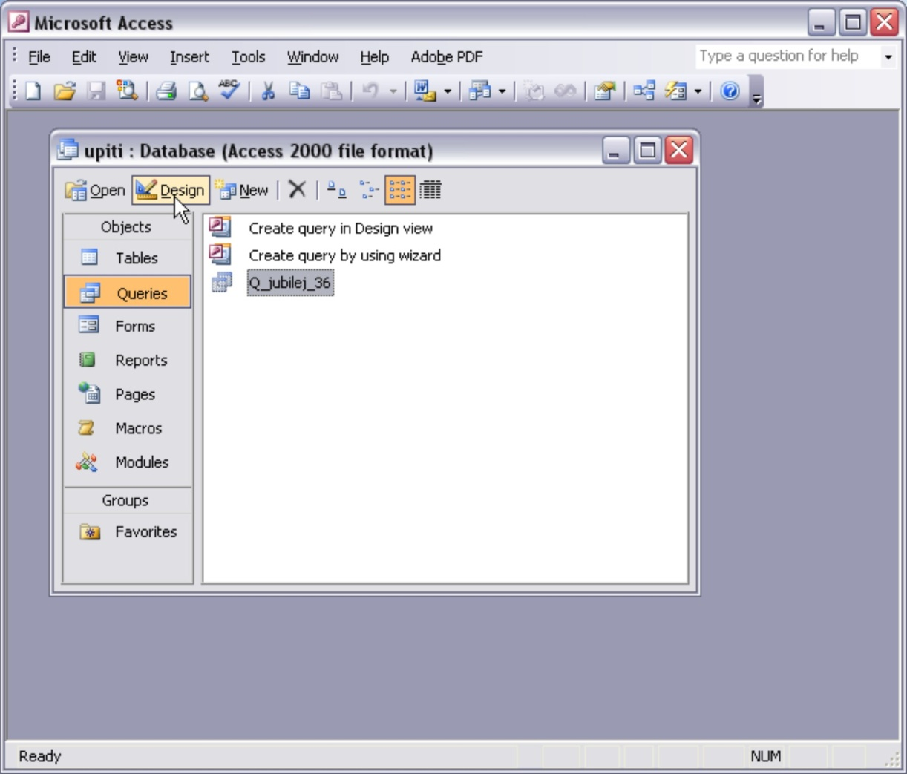
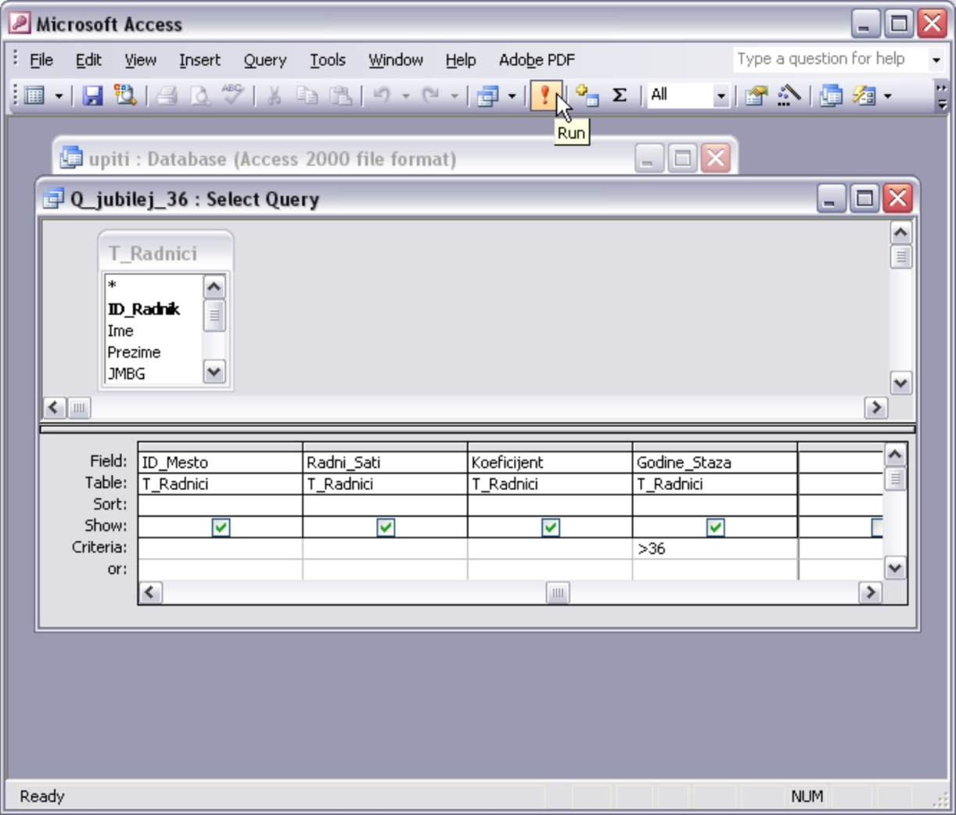
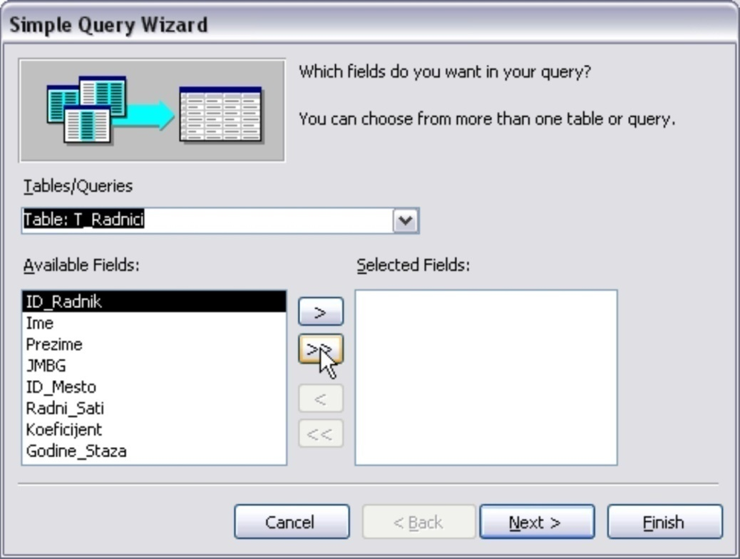
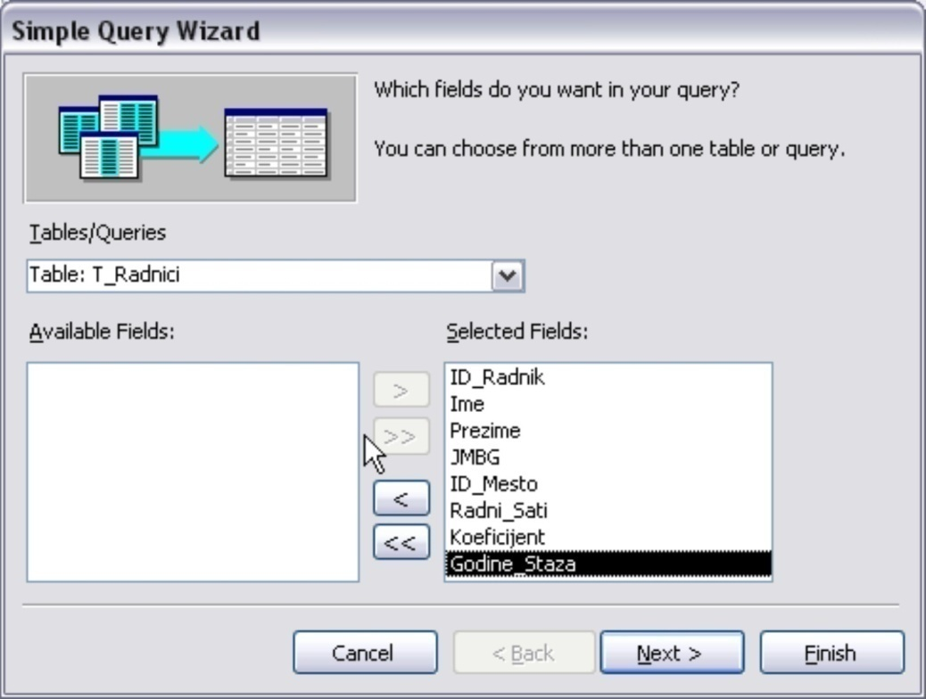
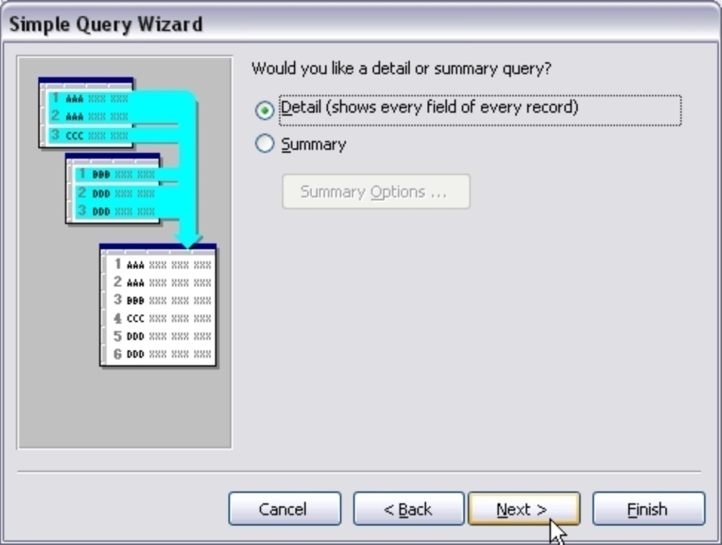
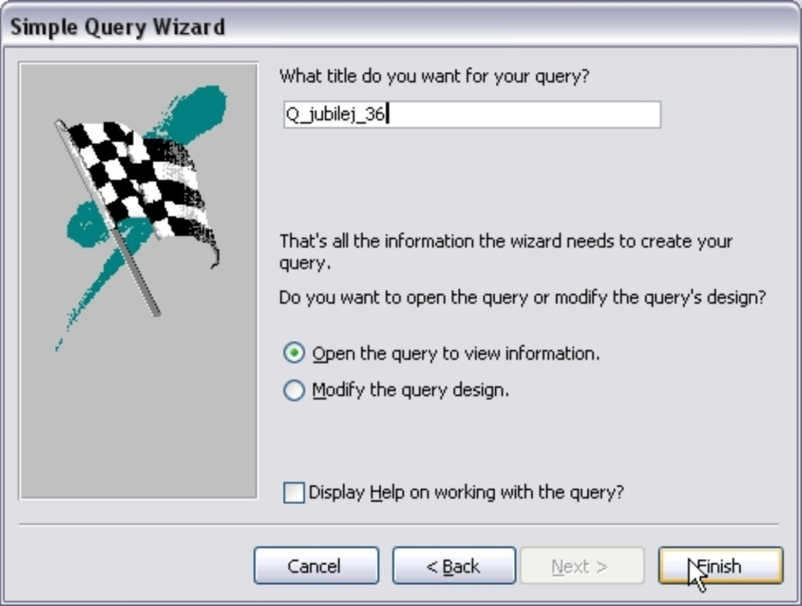
PRAVLJENJE UPITA – primer
  U polju Queries izabrati opciju Create query by using wizard i pratiti sledeće korake

Slide 8
PRAVLJENJE UPITA – primeri
  Sledeća tabela sadrži primere kriterijuma za upite
Obuhvaćeni zapisi | Kriterijum | Rezultat upita
Tačno se podudaraju sa nekom vrednošću, npr. sa vrednošću „Sparks “ | “Sparks" | Vraća zapise u kojima je polje „Naziv_gradilista“ postavljeno na vrednost „Sparks “
Ne podudaraju se sa nekom vrednošću, npr. sa vrednošću „Avalski toranj“ | Not "Avalski toranj" | Vraća zapise u kojima polje „Naziv_gradilista “ nije postavljeno na vrednost „Avalski toranj “, već na neko drugo gradilište
Počinju preciziranom niskom, npr. slovom S | Like S* | Vraća zapise za sva gradilišta čija imena počinju slovom S, npr. Sparks, Sportski centar itd. Napomena Zvezdica (*) u izrazu predstavlja bilo koju nisku znakova – ona se još naziva i džoker znak.

Slide 9
PRAVLJENJE UPITA – primeri
Obuhvaćeni zapisi | Kriterijum | Rezultat upita
Ne počinju preciziranom niskom, npr. ne počinju slovom U | Not Like U* | Vraća zapise za sva gradilišta čija imena ne počinju slovom U
Sadrže preciziranu nisku, npr. nisku „Arena“ | Like "*Arena*" | Vraća zapise za sva gradilišta koji sadrže nisku „Arena “
Ne sadrže preciziranu nisku, npr. nisku „Arena “ | Not Like "*Arena*" | Vraća zapise za sva gradilišta koji ne sadrže nisku „Arena “
Završavaju se preciziranom niskom, npr. niska „an“ | Like "*an" | Vraća zapise za sva imena čije se vrednosti završavaju na „an“, npr. Jovan i Dragan

Slide 10
PRAVLJENJE UPITA – primeri
Obuhvaćeni zapisi | Kriterijum | Rezultat upita
Ne završavaju se preciziranom niskom, npr. niskom „an“ | Not Like "*an" | Vraća zapise za sve imena čije se vrednosti ne završavaju niskom „an“, npr. Petar i Milutin
Sadrže vrednosti koje nedostaju ili su bez vrednosti | Is Null | Vraća zapise sa poljem bez vrednosti
Ne sadrže polja bez vrednosti | Is Not Null | Vraća zapise u kojima u polju ne nedostaje vrednost
Sadrže niske nulte dužine | "" (znaci navoda) | Vraća zapise u kojima je polje postavljeno na praznu vrednost (ali nije bez vrednosti). Na primer, zapisi o radnim satima koje je ostvario neki radnik mogu da sadrže praznu vrednost u polju „Radni_sati“

Slide 11
PRAVLJENJE UPITA – primeri
Obuhvaćeni zapisi | Kriterijum | Rezultat upita
Ne sadrže niske nulte dužine | Not "" | Vraća zapise u kojima polje „Radni_sati“ sadrži neku vrednost koja nije prazna
Sadrže polja bez vrednosti ili niske nulte dužine | "" Or Is Null | Vraća zapise u kojima se nalazi polje bez vrednosti ili polje koje je postavljeno na praznu vrednost
Nije bez vrednosti ili prazno | Is Not Null And Not "" | Vraća zapise u kojima polje „Radni_sati“ ima vrednost koja nije prazna, odnosno nije bez vrednosti
Nalaze se iza neke vrednosti, poput vrednosti „Petar“, kada su sortirani po abecednom redosledu | >= “Petar" | Vraća zapise za sva imena od zapisa „Petar“ do kraja abecede

Slide 12
PRAVLJENJE UPITA – primeri
Obuhvaćeni zapisi | Kriterijum | Rezultat upita
Nalaze se unutar određenog opsega, npr. od A do D | Like "[A-D]*" | Vraća zapise za gradilišta čija imena počinju nekim slovom unutar opsega slova A do D
Podudaraju se sa jednom od dve vrednosti, npr. Avalski toranj ili Sparks | "Avalski toranj" Or "Sparks" | Vraća zapise za Avalski toranj i Sparks
Sadrže neku od vrednosti sa liste vrednosti | In("Avalski toranj"; “Sparks"; “Sportski centar”) | Vraća zapise za sva gradilišta koja su precizirani na listi
Sadrže neke znakove na određenom mestu u vrednosti polja | Right([Prezime]; 1) = "n" | Vraća zapise za sva prezimena u čijem imenu je poslednje slovo „n“
Zadovoljavaju zahteve za dužinu | Len([Prezime]) > 10 | Vraća zapise za Prezime čija su imena duža od 10 znakova
Podudaraju se sa određenim obrascem | Like "Ira?" | Vraća zapise za zemlje/regione čija se imena sastoje od četiri znaka, a prva tri su „Ira“, kao što su Irak i Iran. Napomena Znakovi ? i _ u izrazu predstavljaju pojedinačni znak – oni se zovu i džoker znakovi. Znak _ ne može da se koristi u istom izrazu sa znakom ?, niti se u izrazu može koristiti sa džoker znakom *. Džoker znak _ možete da upotrebite u izrazu koji sadrži i džoker znak %.

Slide 13
PRAVLJENJE UPITA – primeri
Obuhvaćeni zapisi | Kriterijum | Rezultat upita
Tačno se podudaraju sa nekom vrednošću, npr. 2.5.2009. | #2.5.2009# | Vraća zapise transakcija koje su izvršene 2. maja 2009. Vrednosti podataka treba staviti između znakova # kako bi Access mogao da razlikuje vrednosti datuma i tekstualne niske
Ne podudaraju se sa nekom vrednošću, npr. 2.5.2009. | Not #2.5.2009# | Vraća zapise transakcija koje nisu izvršene 2. maja 2009, već nekog drugog dana
Sadrže vrednosti pre određenog datuma, npr. pre 2.5.2009. | < #2.5.2009# | Vraća zapise transakcija koje su izvršene pre 2. maja 2009. Upotrebite operator <= umesto operatora < da biste pregledali transakcije koje su izvršene ovog dana ili pre
Sadrže vrednosti posle određenog datuma, npr. posle 2.5.2009. | > #2.5.2009# | Vraća zapise transakcija koje su izvršene posle 2. maja 2009. Upotrebite operator >= umesto operatora > da biste pregledali transakcije koje su izvršene ovog dana ili posle

Slide 14
PRAVLJENJE UPITA – primeri
Obuhvaćeni zapisi | Kriterijum | Rezultat upita
Sadrže vrednosti koje se nalaze u nekom opsegu datuma | >#2.2.2006# and <#4.2.2006# | Vraća zapise radnika koji su započeli radni odnos u periodu između 2. februara i 4. februara 2006. Možete da koristite i operator Between za filtriranje opsega vrednosti. Na primer: „Between #2.2.2006# and #4.2.2006#“ je isto što i „>#2.2.2006# and <#4.2.2006#“
Sadrže vrednosti koje se ne nalaze u nekom opsegu | <#2.2.2006# or >#4.2.2006# | Vraća zapise radnika koji su započeli radni odnos pre 2. februara 2006. ili posle 4. februara 2006.
Sadrže jednu od dve vrednosti, npr. 2.2.2006. ili 3.2.2006. | #2.2.2006# or #3.2.2006# | Vraća zapise radnika koji su započeli radni odnos 2. februara 2006. ili 3. februara 2006.
Sadrže neku od vrednosti | In (#1.2.2006#; #1.3.2006#; #4.1.2006#) | Vraća zapise radnika koji su započeli radni odnos 1. februara 2006, 1. marta 2006. ili 1. aprila 2006.

Slide 15
PRAVLJENJE UPITA – primeri
Obuhvaćeni zapisi | Kriterijum | Rezultat upita
Sadrže datum u određenom mesecu (nezavisno koje godine), npr. u decembru | DatePart("m"; [DatumAngazovanja]) = 12 | Vraća zapise radnika koji su započeli radni odnos u decembru bilo koje godine
Sadrže datum u određenom kvartalu (nezavisno koje godine), npr. u prvom kvartalu | DatePart("q"; [DatumAngazovanja]) = 1 | Vraća zapise radnika koji su započeli radni odnos u prvom kvartalu bilo koje godine
Sadrže današnji datum | Date() | Vraća zapise radnika koji su započeli radni odnos na današnji dan. Ako je današnji datum 2.2.2006, videćete zapise u kojima je polje „DatumAngazovanja“ postavljeno na 2. februar 2006.
Sadrže jučerašnji datum | Date()-1 | Vraća zapise radnika koji su započeli radni odnos jedan dan pre današnjeg dana. Ako je današnji datum 2.2.2006, videćete zapise za 1. februar 2006.

Slide 16
PRAVLJENJE UPITA – primeri
Obuhvaćeni zapisi | Kriterijum | Rezultat upita
Sadrže datume u ovoj sedmici | DatePart("ww"; [DatumAngazovanja]) = DatePart("ww"; Date()) and Year ( [DatumAngazovanja]) = Year(Date()) | Vraća zapise radnika koji su započeli radni odnos tokom ove sedmice. Sedmica počinje u nedelju i završava se u subotu.
Sadrže datume u prethodnoj sedmici | Year([DatumAngazovanja])* 53 + DatePart("ww"; [DatumAngazovanja]) = Year(Date())* 53 + DatePart("ww"; Date()) - 1 | Vraća zapise radnika koji su započeli radni odnos tokom prethodne sedmice. Sedmica počinje u nedelju i završava se u subotu
Sadrže datume u sledećoj sedmici | Year([DatumAngazovanja])* 53+DatePart("ww"; [DatumAngazovanja]) = Year(Date())* 53+DatePart("ww"; Date()) + 1 | Vraća zapise radnika koji će započeti radni odnos sledeće sedmice. Sedmica počinje u nedelju i završava se u subotu

Slide 17
PRAVLJENJE UPITA – primeri
Obuhvaćeni zapisi | Kriterijum | Rezultat upita
Sadrže neki datum u poslednjih 7 dana | Between Date() i Date()-6 | Vraća zapise radnika koji su započeli radni odnos tokom poslednjih 7 dana. Ako je današnji datum 2.2.2006, videćete zapise za period od 24. januara 2006. do 2. februara 2006.
Sadrže datum u ovom mesecu | Year([DatumAngazovanja]) = Year(Now()) And Month([DatumAngazovanja]) = Month(Now()) | Vraća zapise za ovaj mesec. Ako je današnji datum 2.2.2006, videćete zapise za februar 2006.
Sadrže datum u prethodnom mesecu | Year([DatumAngazovanja])* 12 + DatePart("m"; [DatumAngazovanja]) = Year(Date())* 12 + DatePart("m"; Date()) - 1 | Vraća zapise za prethodni mesec. Ako je današnji datum 2.2.2006, videćete zapise za januar 2006.
Sadrže datum u sledećem mesecu | Year([DatumAngazovanja])* 12 + DatePart("m"; [DatumAngazovanja]) = Year(Date())* 12 + DatePart("m"; Date()) + 1 | Vraća zapise za sledeći mesec. Ako je današnji datum 2.2.2006, videćete zapise za mart 2006.

Slide 18
PRAVLJENJE UPITA – primeri
Obuhvaćeni zapisi | Kriterijum | Rezultat upita
Sadrže datum u ovom kvartalu | Year([DatumAngazovanja]) = Year(Now()) And DatePart("q"; Date()) = DatePart("q"; Now()) | Vraća zapise za ovaj kvartal. Ako je današnji datum 2.2.2006, videćete zapise za prvi kvartal 2006.
Sadrže datum u prethodnom kvartalu | Year([DatumAngazovanja])*4+DatePart("q"; [DatumAngazovanja]) = Year(Date())*4+DatePart("q";Date())- 1 | Vraća zapise za prethodni kvartal. Ako je današnji datum 2.2.2006, videćete zapise za poslednji kvartal 2005.
Sadrže datum u sledećem kvartalu | Year([DatumAngazovanja])*4+DatePart("q"; [DatumAngazovanja]) = Year(Date())*4+DatePart("q";Date())+1 | Vraća zapise za sledeći kvartal. Ako je današnji datum 2.2.2006, videćete zapise za drugi kvartal 2006.
Sadrže datum u ovoj godini | Year([DatumAngazovanja]) = Year(Date()) | Vraća zapise za ovu godinu. Ako je današnji datum 2.2.2006, videćete zapise za 2006.

Slide 19
PRAVLJENJE UPITA – primeri
Obuhvaćeni zapisi | Kriterijum | Rezultat upita
Sadrže datum u prethodnoj godini | Year([DatumAngazovanja]) = Year(Date()) - 1 | Vraća zapise radnika koji su započeli radni odnos tokom prethodne godine. Ako je današnji datum 2.2.2006, videćete zapise za 2005.
Sadrže datum u sledećoj godini | Year([DatumAngazovanja]) = Year(Date()) + 1 | Vraća zapise radnika koji su započeli radni odnos sledeće godine. Ako je današnji datum 2.2.2006, videćete zapise za 2007.
Sadrže datum između 1. januara i današnjeg datuma (zapisi za ovu godinu do današnjeg datuma) | Year([DatumAngazovanja]) = Year(Date()) i Month([DatumAngazovanja]) <= Month(Date()) i Day([DatumAngazovanja]) <= Day (Date()) | Vraća zapise radnika koji su započeli radni odnos u periodu od 1. januara ove godine do današnjeg datuma. Ako je današnji datum 2.2.2006, videćete zapise za period od 1. januara 2006. do 2. februara 2006.
Sadrže datum pre današnjeg datuma | < Date() | Vraća zapise radnika koji su započeli radni odnos pre današnjeg dana

Slide 20
PRAVLJENJE UPITA – primeri
Obuhvaćeni zapisi | Kriterijum | Rezultat upita
Sadrže datum posle današnjeg datuma | > Date() | Vraća zapise radnika koji su započeli radni odnos nakon današnjeg dana
Filtriraju vrednosti koje nedostaju ili polja bez vrednosti | Is Null | Vraća zapise radnika kojima nedostaje datum početka radnog odnosa
Filtriraju polja koja nisu bez vrednosti | Is Not Null | Vraća zapise radnika kojima je poznat datum transakcije

Slide 21
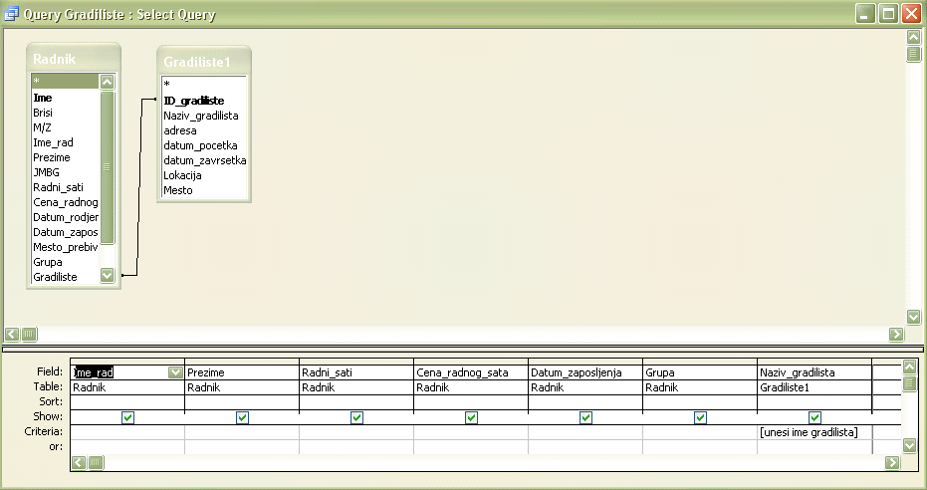
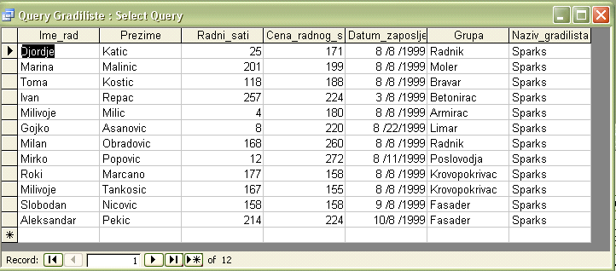
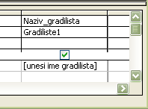
primer 1:
Prikazivanje slogova za određeno gradilište (parametarski upit koji od korisnika očekuje da unese vrednost u polju „Naziv_gradilista“)

Slide 22
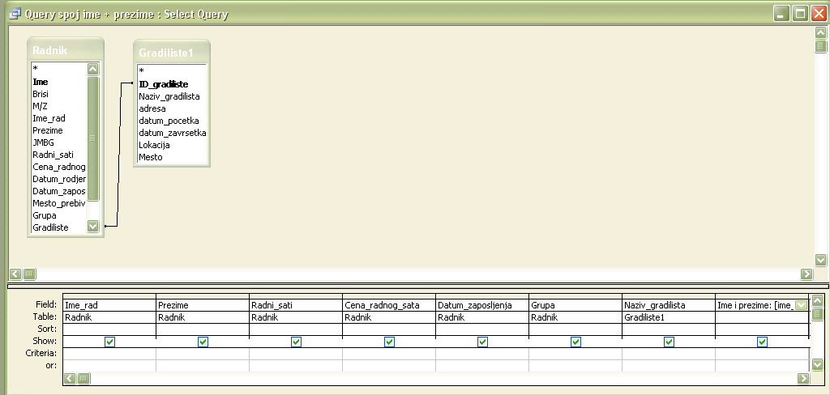
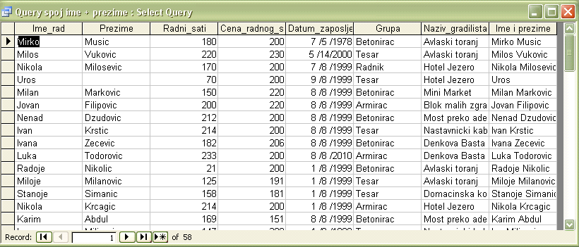
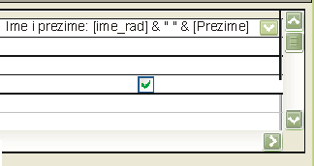
primer 2:
Prikazuje vrednosti koje se nalaze u poljima tabele „Ime“ i „Prezime“. U ovom primeru, operator „&“ se koristi za kombinovanje polja „Ime“, znaka za razmak (koji se nalazi između znakova navoda) i polja „Prezime“.

Slide 23
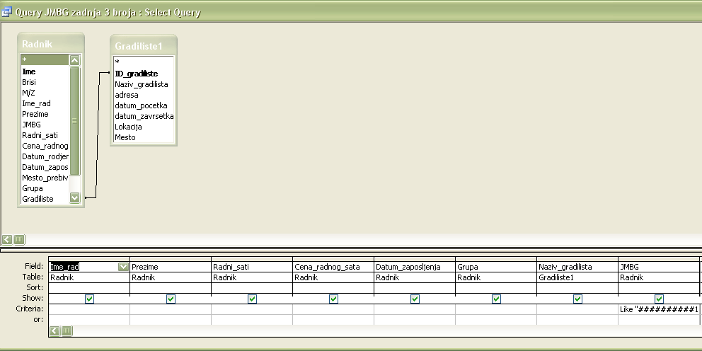
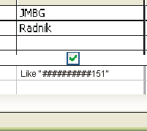
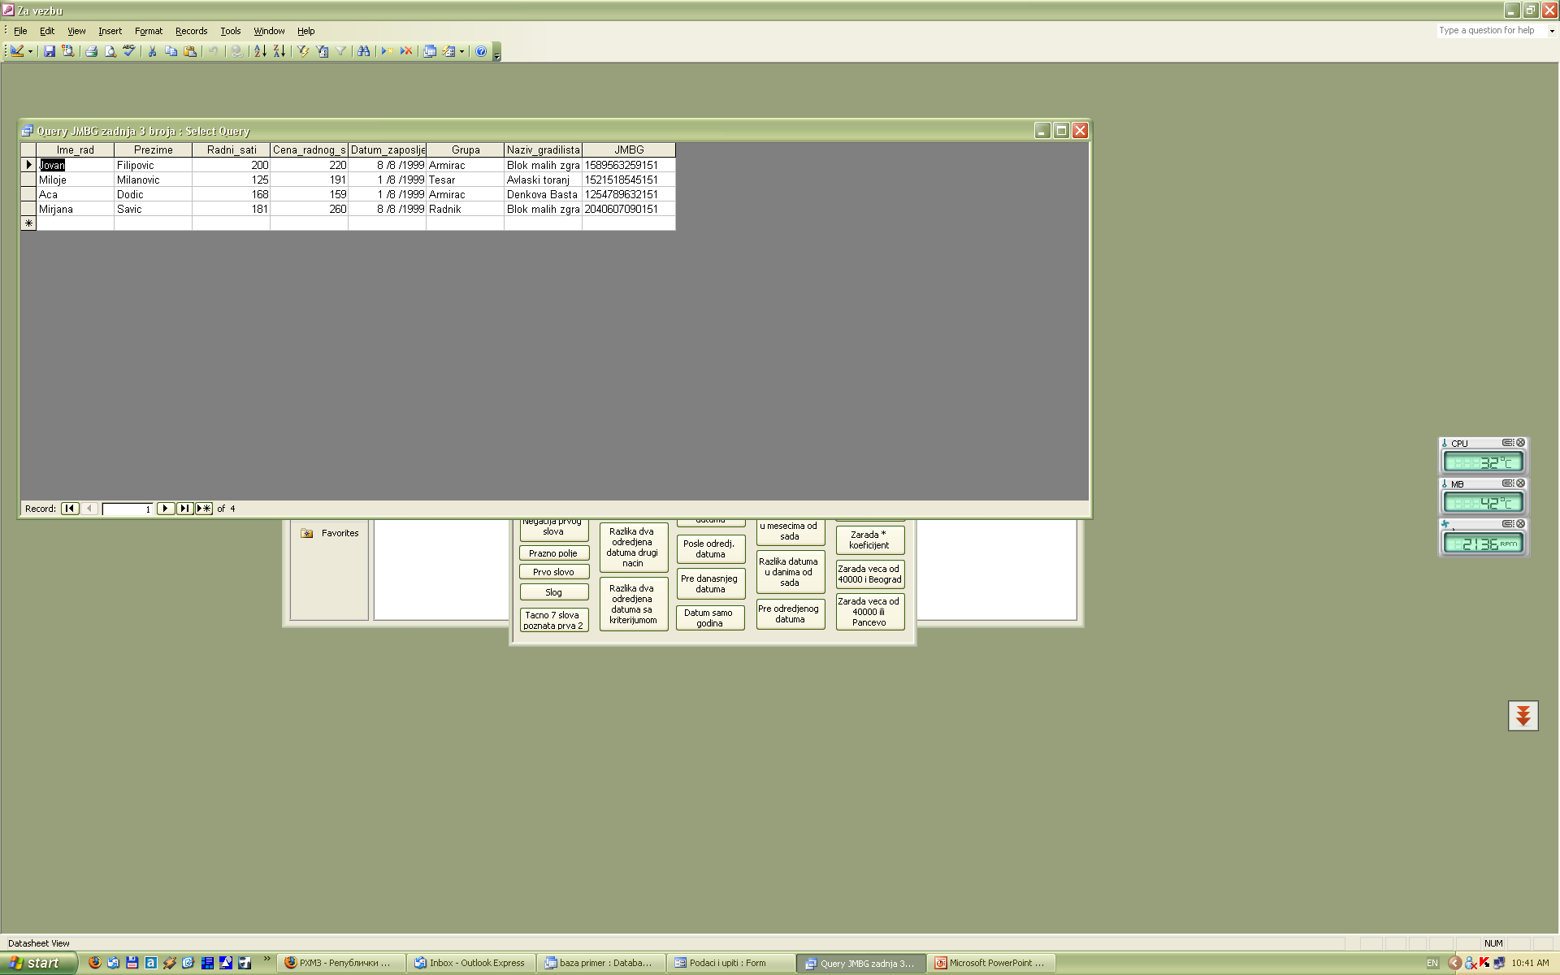
primer 3:
Prikazuje sve slogove čiji se matični brojevi (polje „JMBG“) završavaju na „151“ i imaju tačno 13 cifara

Slide 24

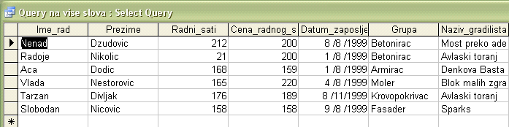
primer 4:
Prikazuje sve slogove kojima vrednosti polja „Prezime“ počinju slovom „N“ ili „D“

Slide 25

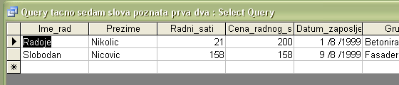
primer 6:
Prikazuje sve slogove kojima vrednosti polja „Prezime“ počinju na „ni“ i imaju tačno sedam slova

Slide 26

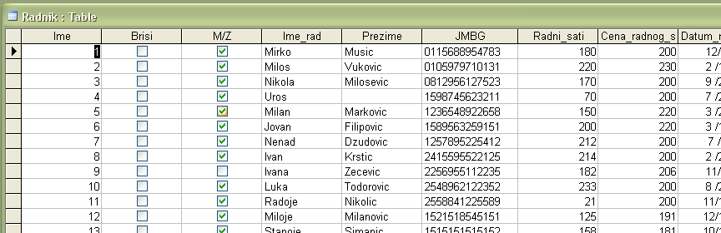
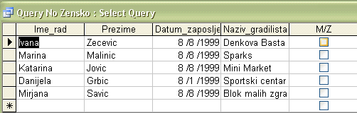
primer 7:
Polje „M/Z“ (Muško/Žensko) je tip polja Yes/No gde uključena vrednost podrazumeva Muški pol, a isklju-čena (neoznačena) Ženski. Upitom se prikazuju samo slogovi koji imaju označen Ženski pol (vrednost 0)
U istom primeru, za prikazivanje samo slogova koji imaju označen muški pol, potrebno je umesto 0 u polju Criteria uneti vrednost -1

Slide 27
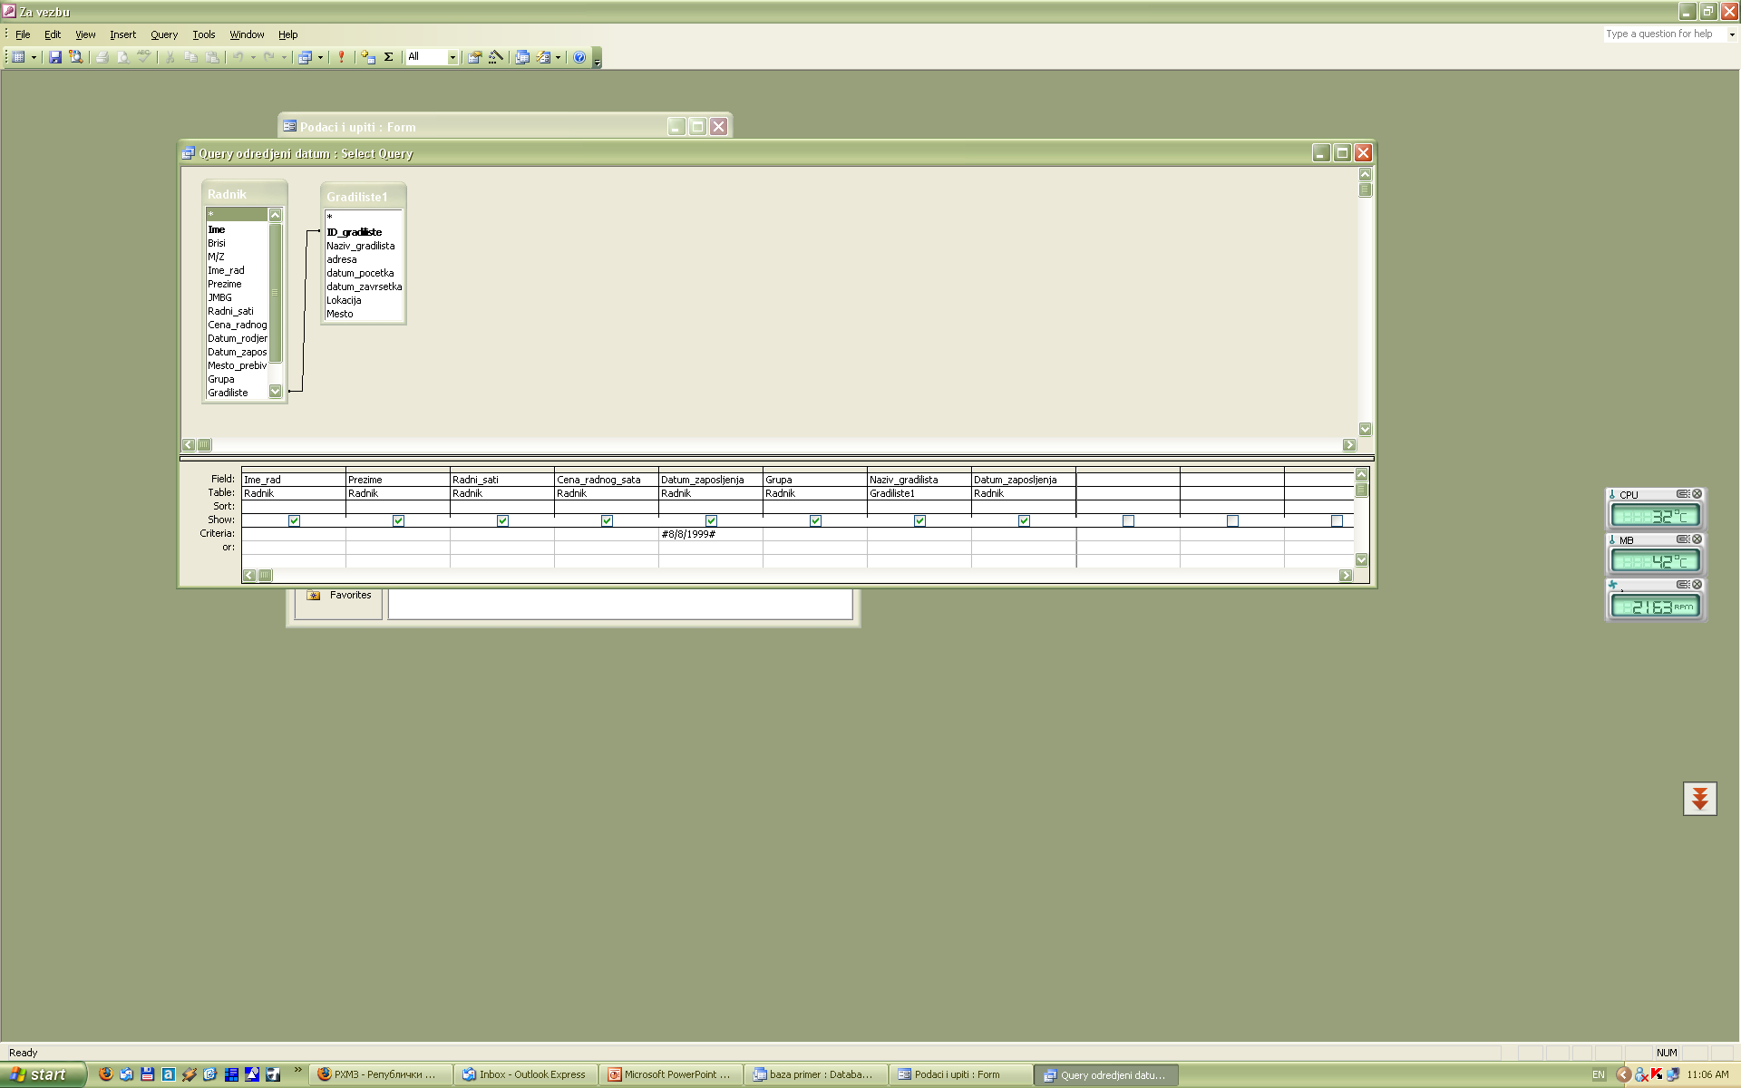
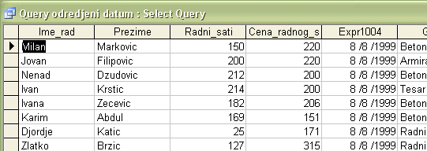
primer 8:
Prikazuje sve slogove kojima je vrednost polja „Datum_Zaposlenja“ - „8.8.1999“. Vrednost datuma mora obavezno da se navede između dva znaka „#“

Slide 28
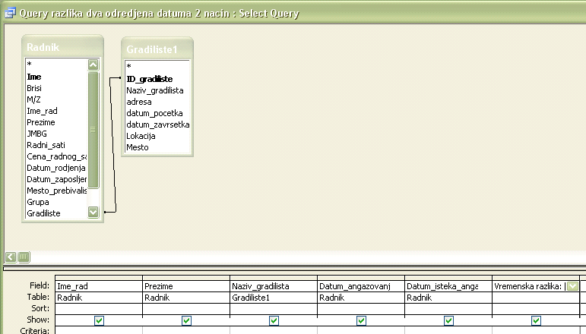
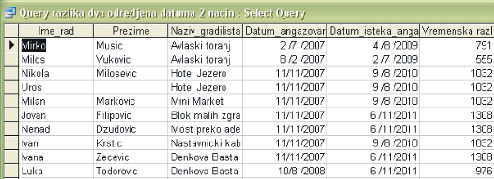
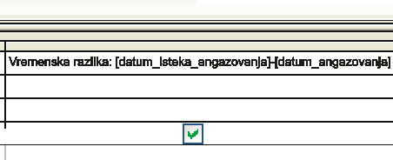
primer 9:
Kreira se polje „Vremenska_razlika“ u kome se računa period između dva datuma data u poljima „datum_isteka_angazovanja“ i „datum_angazovanja“

Slide 29
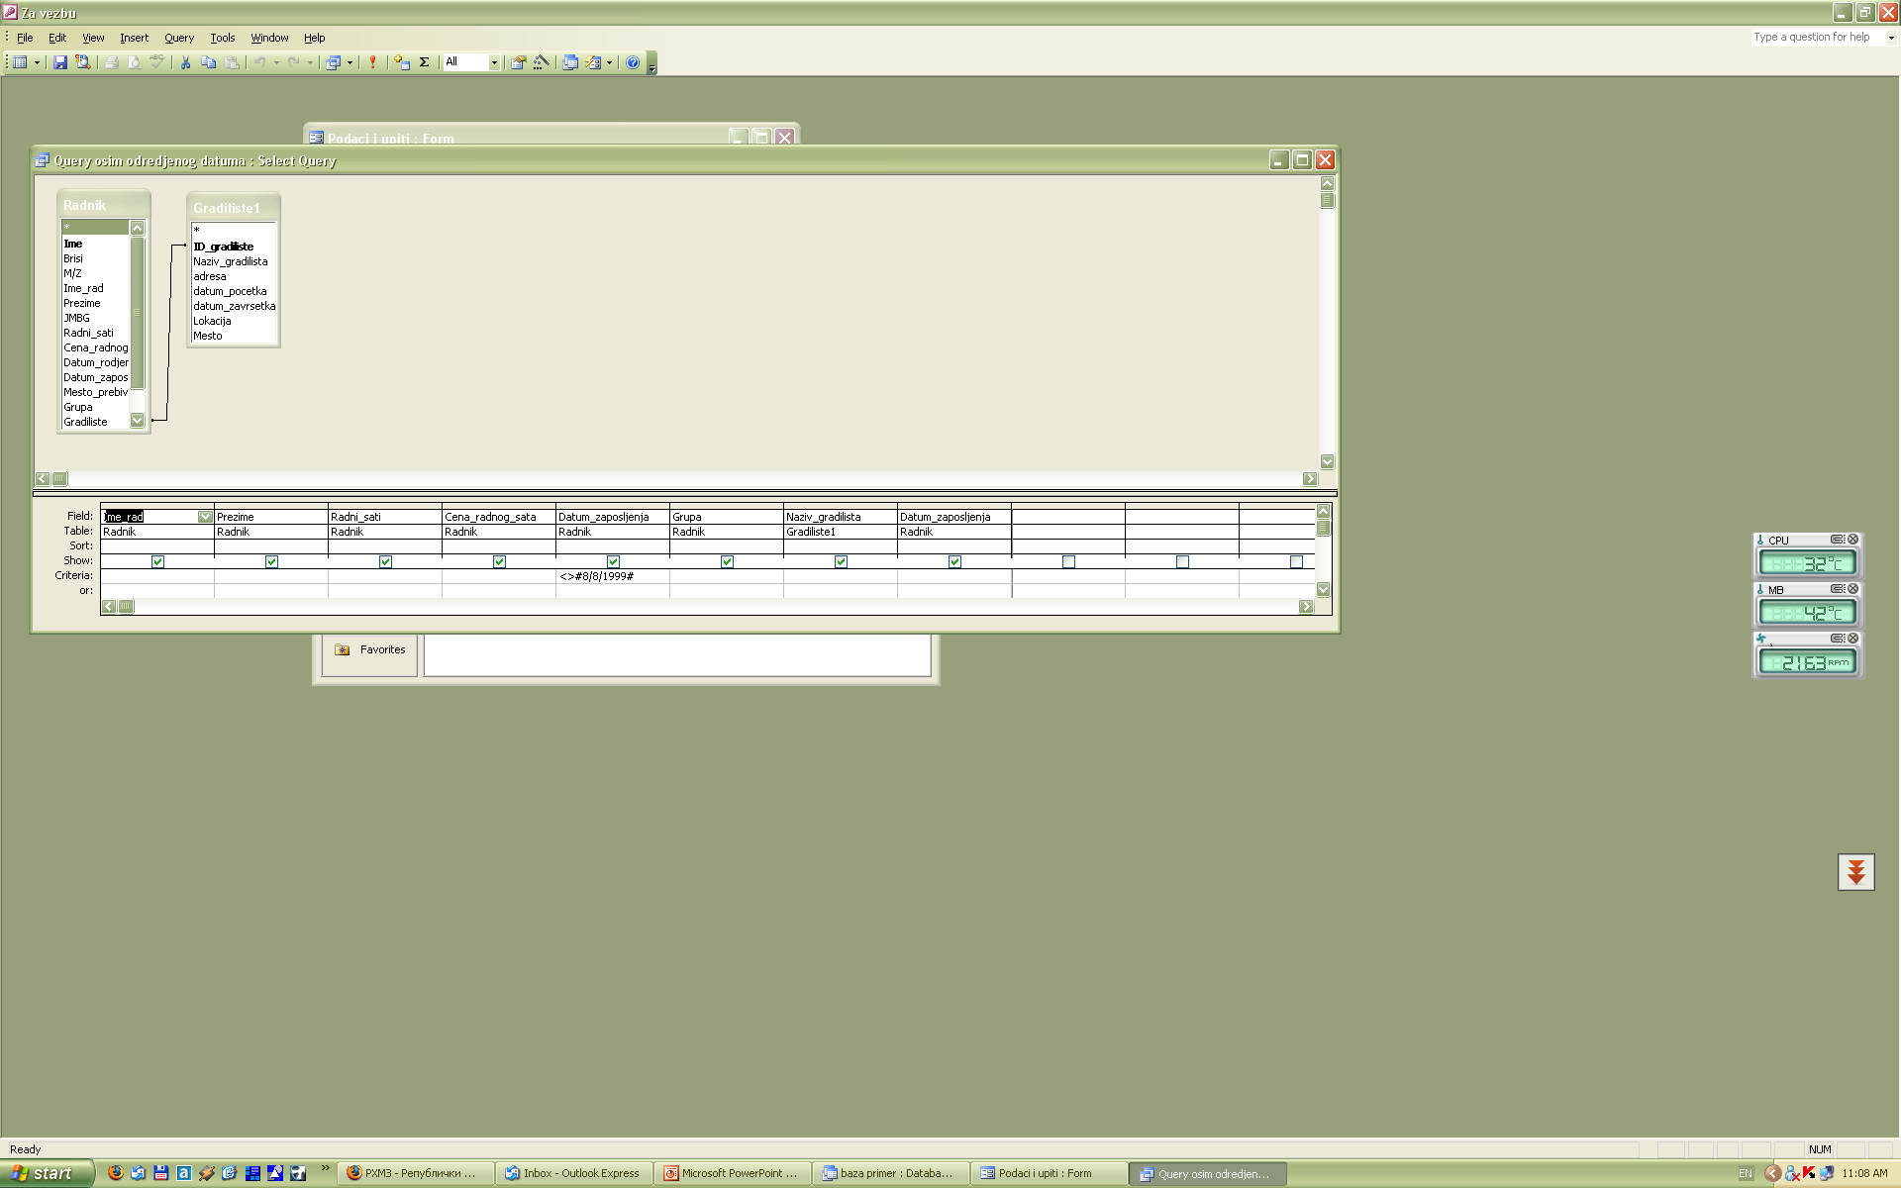
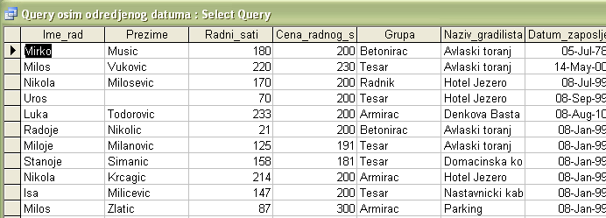
primer 10:
Prikazuje sve slogove kojima je vrednost polja „Datum_Zaposlenja“ - različita od „8.8.1999“.

Slide 30
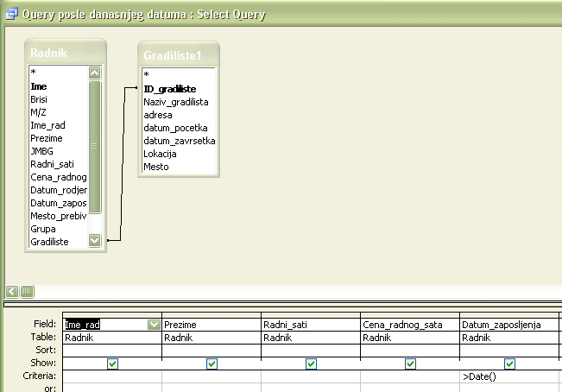
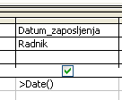
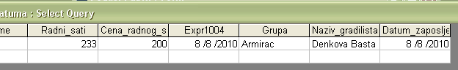
primer 11:
Prikazuje sve slogove kojima je vrednost polja „Datum_Zaposlenja“ - današnji datum.

Slide 31

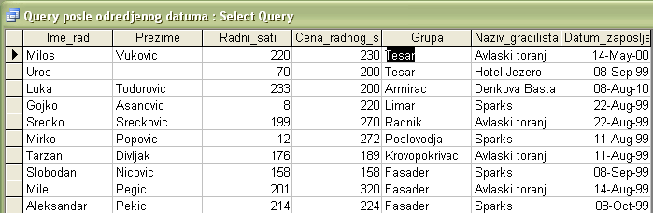
primer 12:
Prikazuje sve slogove kojima je vrednost polja „Datum_Zaposlenja“ - posle naznačenog datuma.

Slide 32
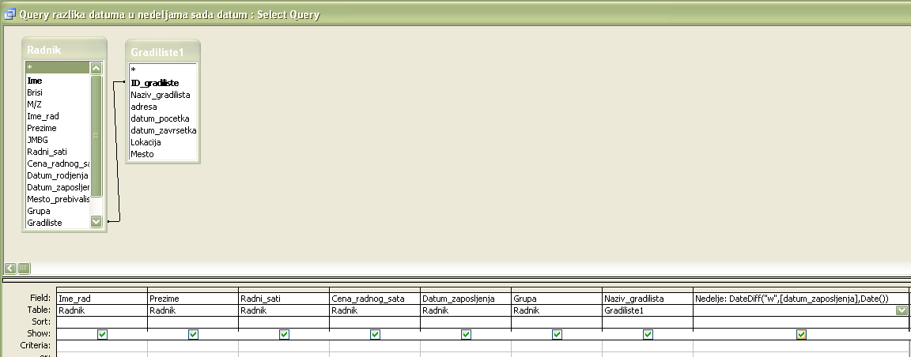
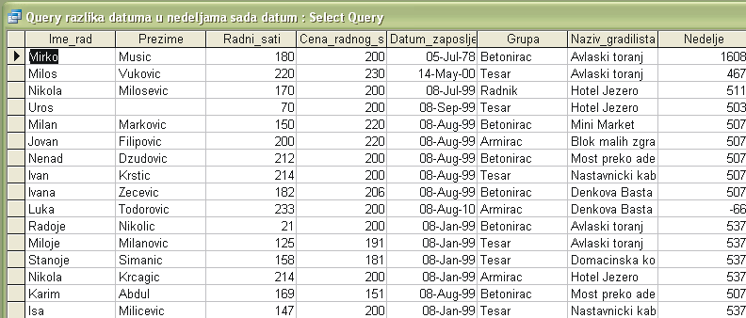
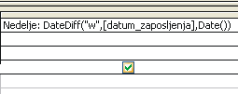
primer 13:
Kreira polje „Nedelje“ u kome izračunava broj nedelja od dauma u polju „Datum_zaposlenja“ pa do današnjeg datuma.

Slide 33
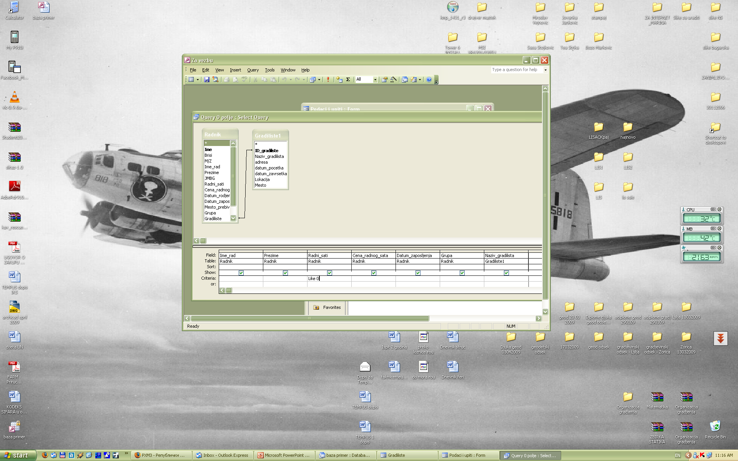
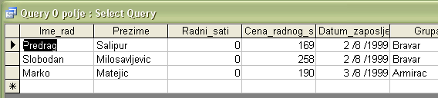
primer 14:
Prikazuje sve slogove kojima je vrednost polja „Radni_sati“ - 0.

Slide 34
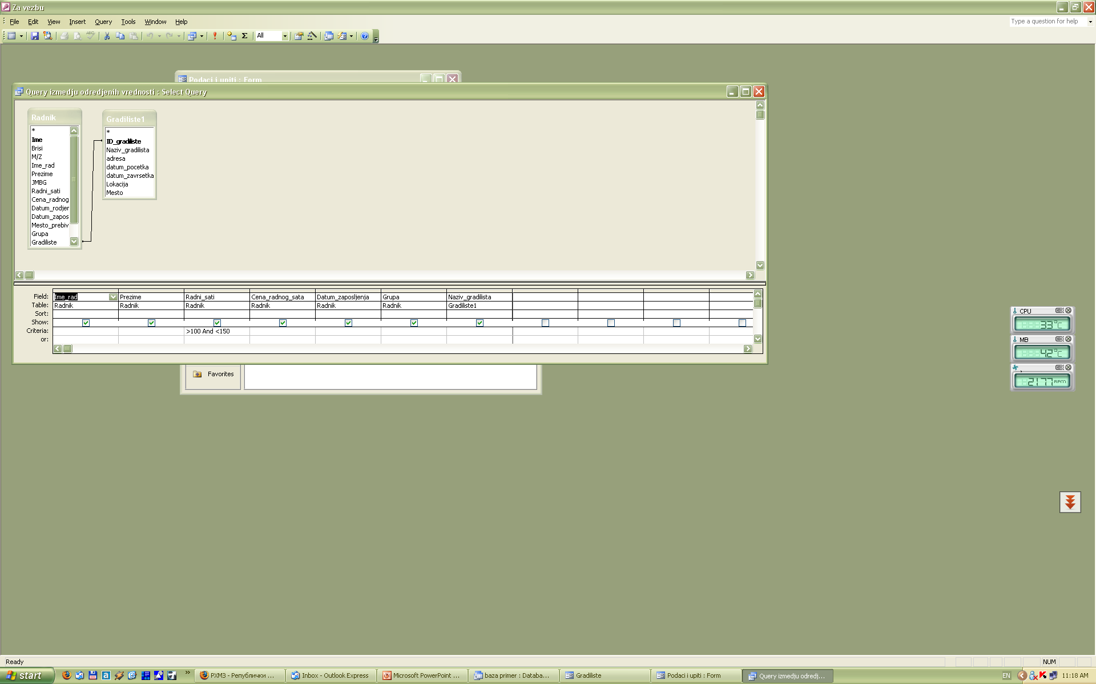
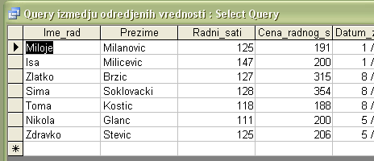
primer 15:
Prikazuje sve slogove kojima je vrednost polja „Radni_sati“ - u intervalu (I način) između 100 i 150.

Slide 35

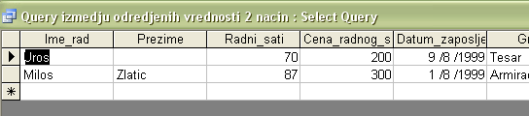
primer 16:
Prikazuje sve slogove kojima je vrednost polja „Radni_sati“ - u intervalu (II način) između 50 i 100.

Slide 36
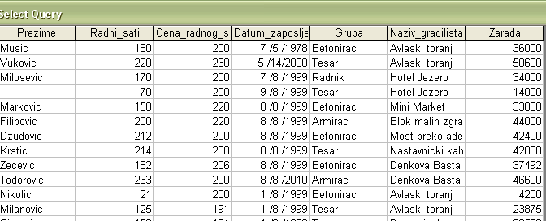
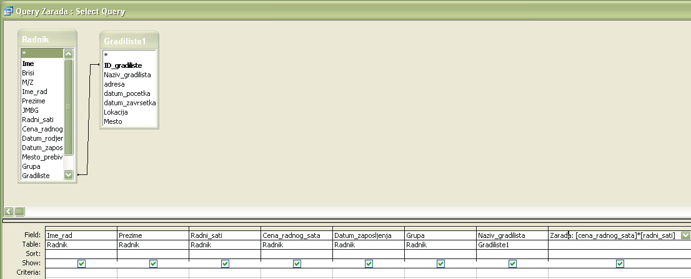

primer 17:
Kreira polje „Zarada“ u kome izračunava zaradu množeći vrednosti polja „Cena_radnog_sata“ i „Radni_sati“

Slide 37
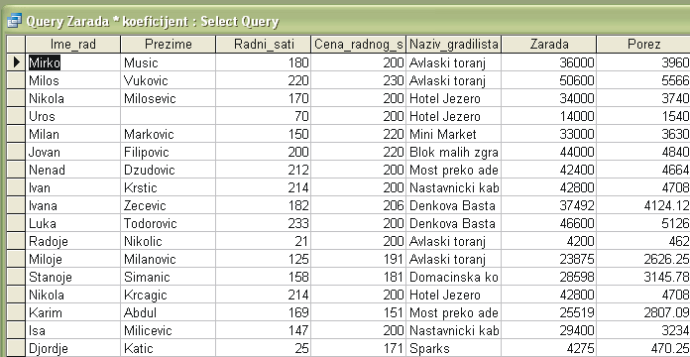
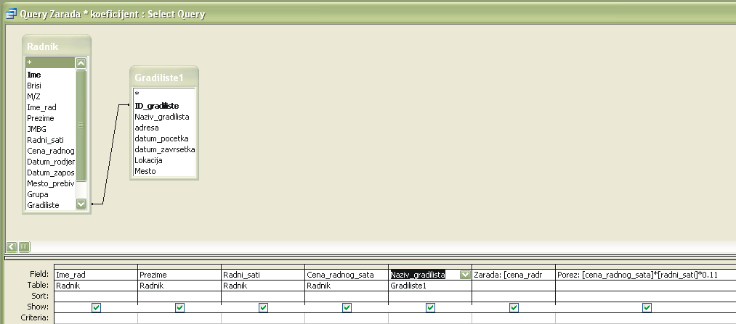

primer 18:
Kreira polje „Porez“ u kome izračunava porez množeći vrednosti polja „Cena_radnog_sata“ i „Radni_sati“ i porez koji iznosi 11%.

Slide 38
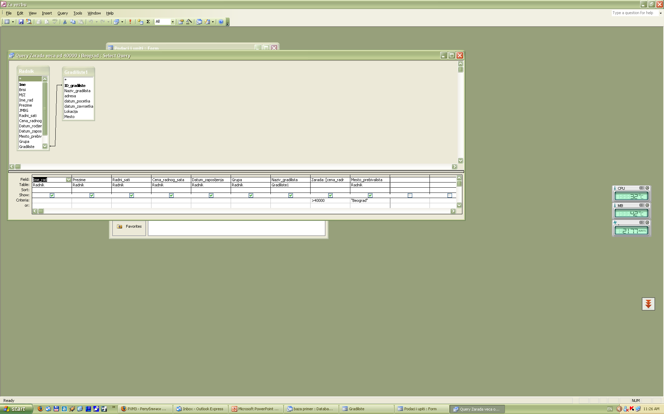
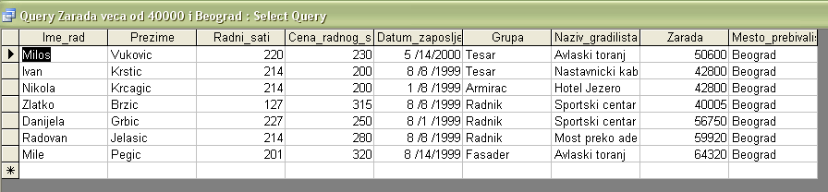
primer 19:
Prikazuje sve slogove kojima je vrednost polja „Zarada“ veća od 40000 i kojima je vrednost polja „Mesto_prebivališta“ - Beograd.

Slide 39
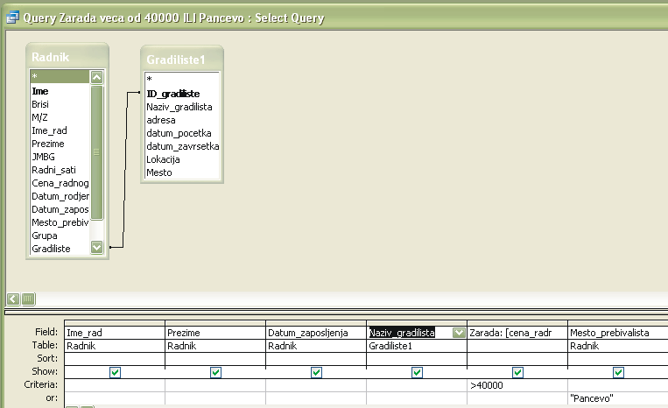
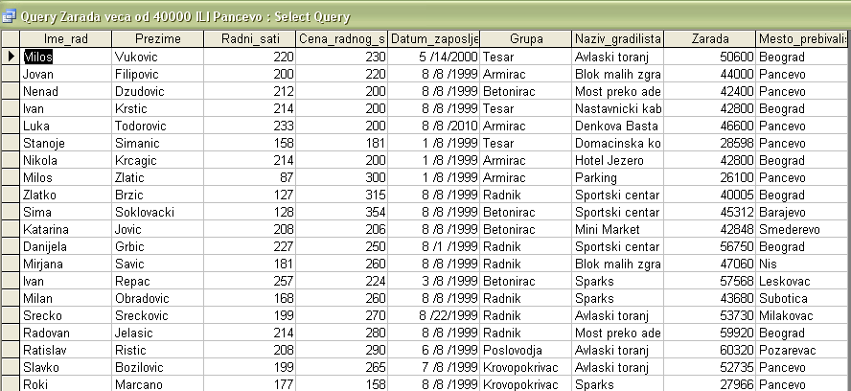

primer 20:
Prikazuje sve slogove kojima je vrednost polja „Zarada“ veća od 40000 ili kojima je vrednost polja „Mesto_prebivališta“ - Pančevo.

Slide 40



primer 21:
Brisanje slogova označenih u polju „Brisi“.
Izabere se tip upita Delete Query

